Slide 1

Analyse de la satisfaction et développement de nouvelles activités pour La Poste de demain
21/05/3034
DIAKITE Gaoussou

Slide 2

Plan
Présentation de la source des données
L'objectif de la consultation
Présentation du rôle de l'équipe
Analyse exploratoire
Modélisation et proposition de thèmes

Slide 3


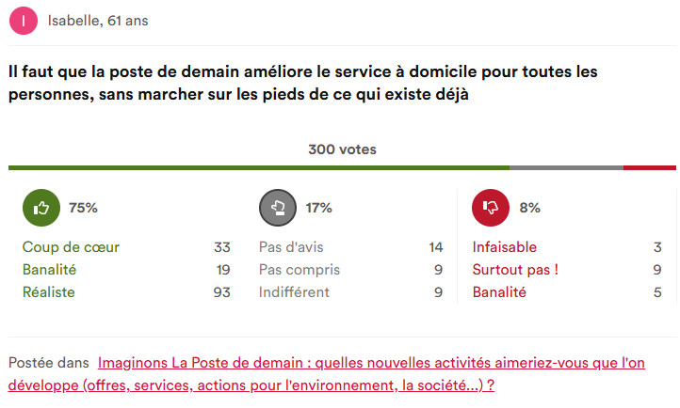
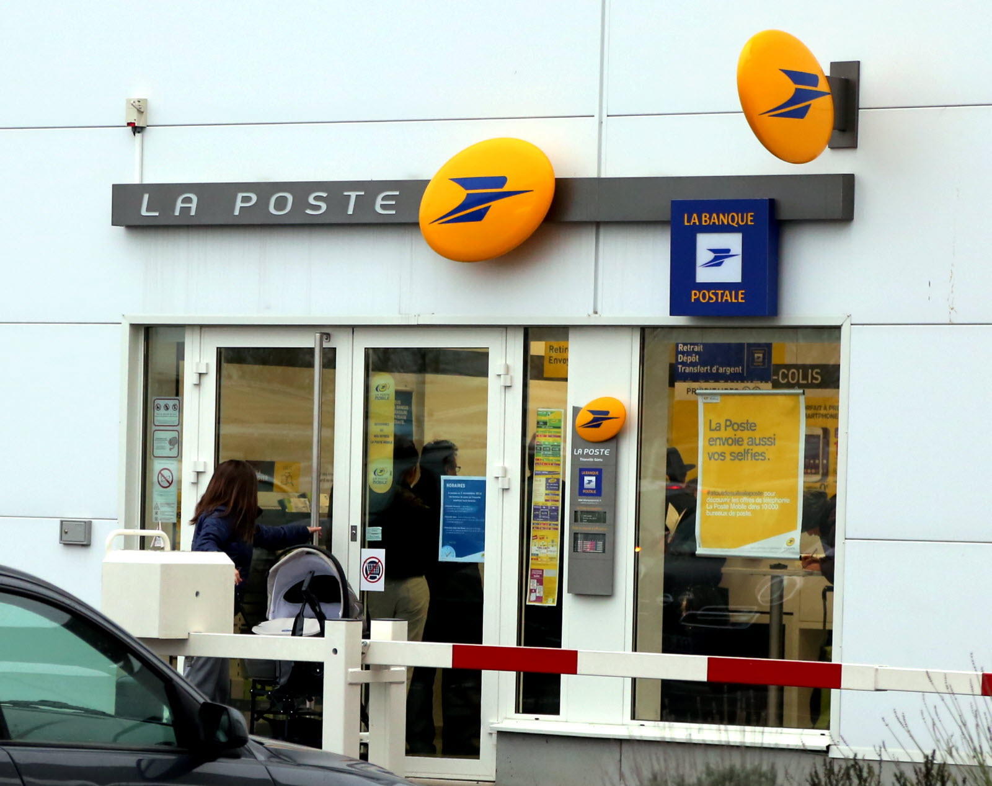
Imaginons La Poste de demain : quelles nouvelles activités aimeriez-vous que l'on développe (offres, services, actions pour l'environnement, la société...) ?
Les consultations des citoyens
Demande de la direction marketing :
“Quelles actions mettre en œuvre pour satisfaire et développer notre clientèle ?”

Slide 4

Pourquoi lancer cette consultation ?
Face à l’évolution des usages et des modes de consommation, les besoins changent et La Poste doit se renouveler pour continuer à y répondre, en gardant ce qui fonde son identité : rester au plus près de chacun et accompagner les mutations de la société.

Slide 5

Rôle de l'équipe Data Science
Utilisation des techniques de NLP pour analyser les propositions des citoyens et transformer ces données brutes en informations utiles :
Extraction des mots et phrases les plus fréquents pour identifier les tendances principales.
Utilisation de Word2Vec pour analyser les contextes et les relations entre les mots.
Clustering des propositions pour regrouper les idées similaires et déceler des motifs communs.
Visualisation des données avec t-SNE pour représenter les relations entre les propositions de manière intuitive

Slide 6
Analyse exploratoire
La Poste

Slide 7
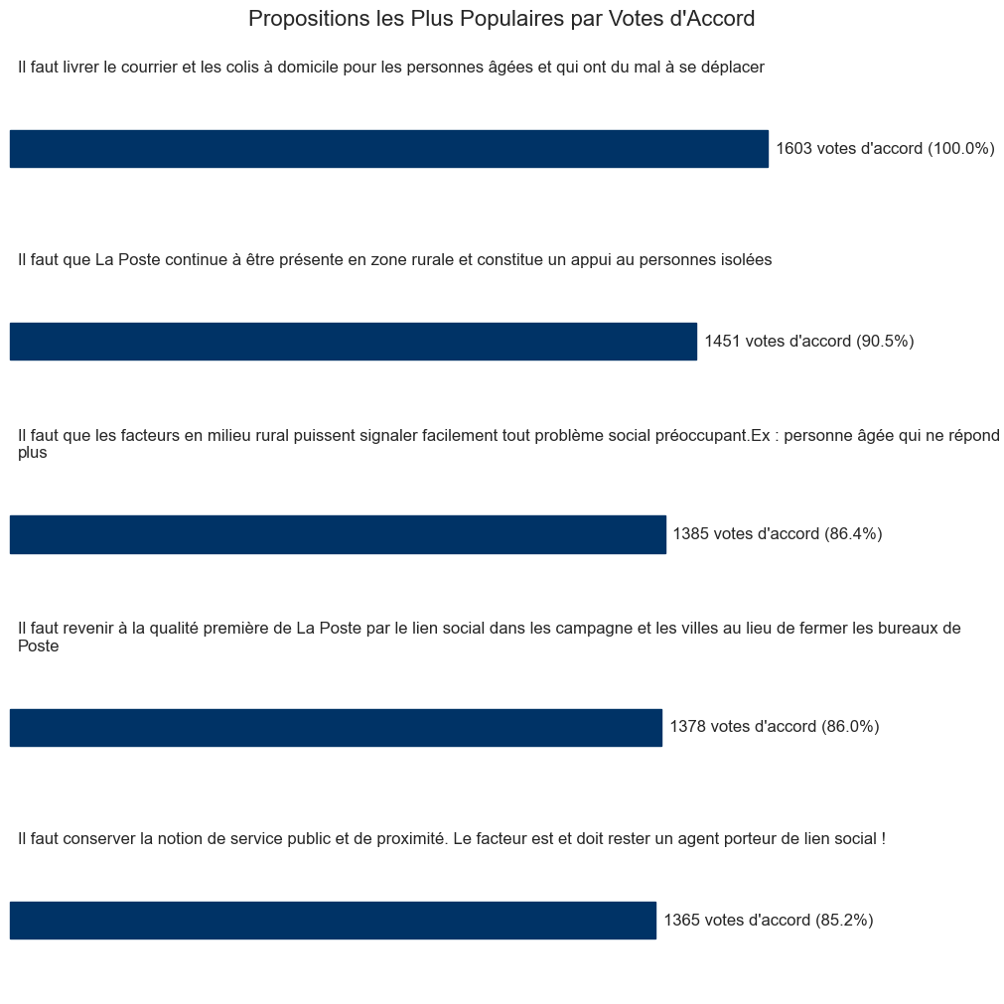
Priorités Citoyennes: Propositions les Plus Soutenues

Slide 8
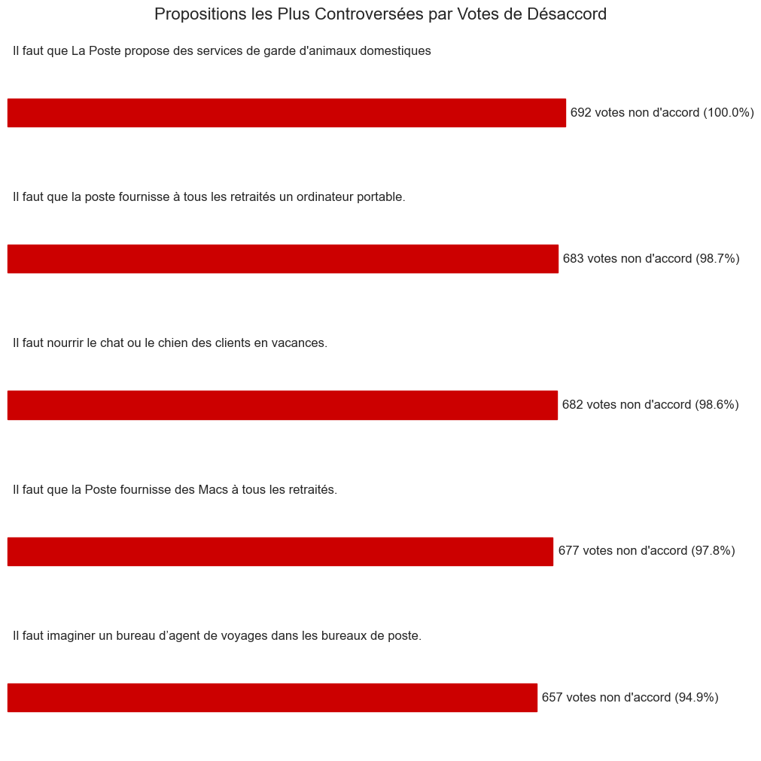
Priorités Citoyennes: Propositions les Plus Soutenues

Slide 9

Analyse Visuelle des Propositions Citoyennes
Ce nuage de mots reflète les termes les plus fréquemment cités dans les suggestions des citoyens, mettant en évidence les priorités et les intérêts pour l'avenir de La Poste :
Chaque mot représente une facette des attentes citoyennes, avec des termes plus grands indiquant une mention plus fréquente
Les concepts de service, bureau, colis, livraison, et courrier dominent, suggérant des axes prioritaires pour le développement futur

Slide 10
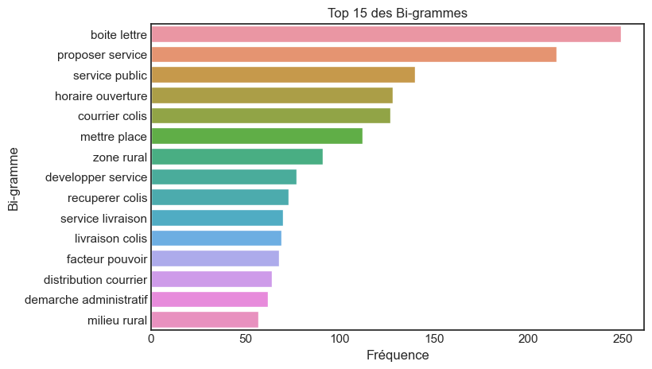
Analyse des Fréquences des Termes et Expressions Clés
L'accent est mis sur l'amélioration des services existants et l'innovation en réponse aux demandes spécifiques des zones rurales et urbaines.

Slide 11
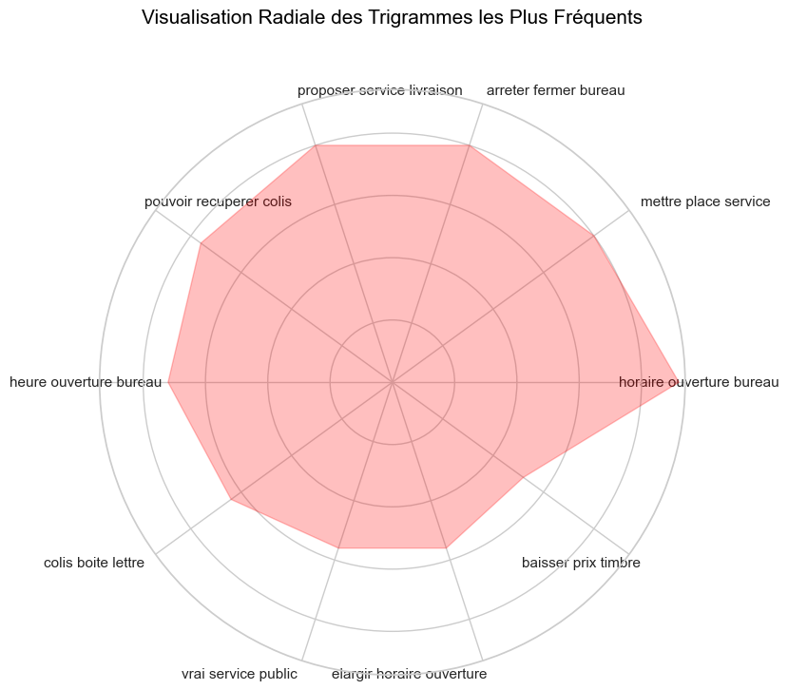
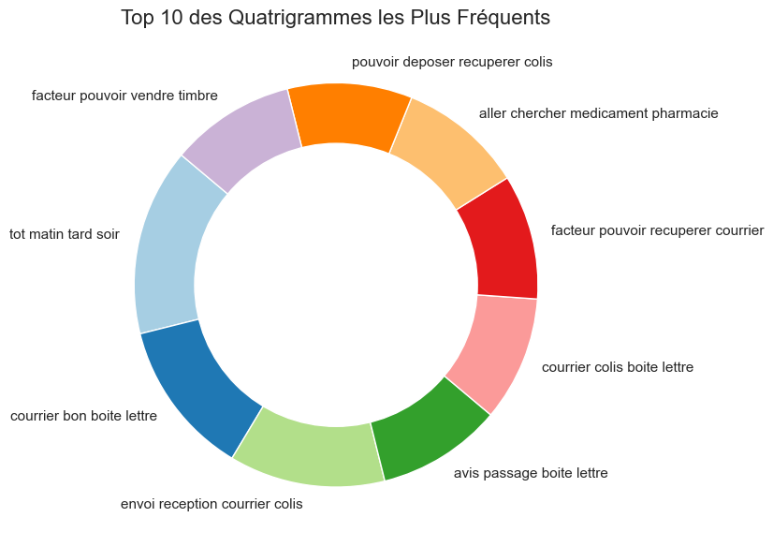
Analyse Détaillée des Expressions Fréquentes: Trigrammes et Quadrigrammes

Slide 12
Utilisation des techniques de traitement du langage naturel les plus avancées pour analyser les données
La Poste

Slide 13
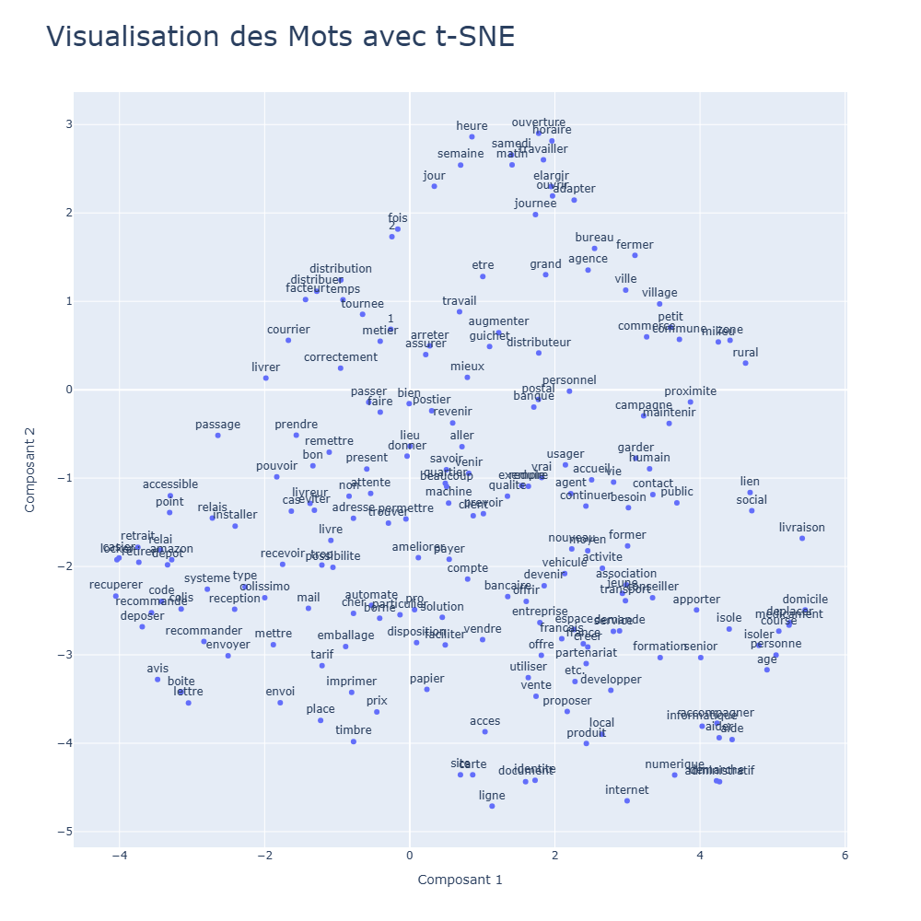
Répartition Thématique des Termes : Analyse t-SNE des Données Textuelles
Les mots proches dans l'espace graphique partagent des contextes similaires, permettant de détecter des clusters de sujets pertinents

Slide 14
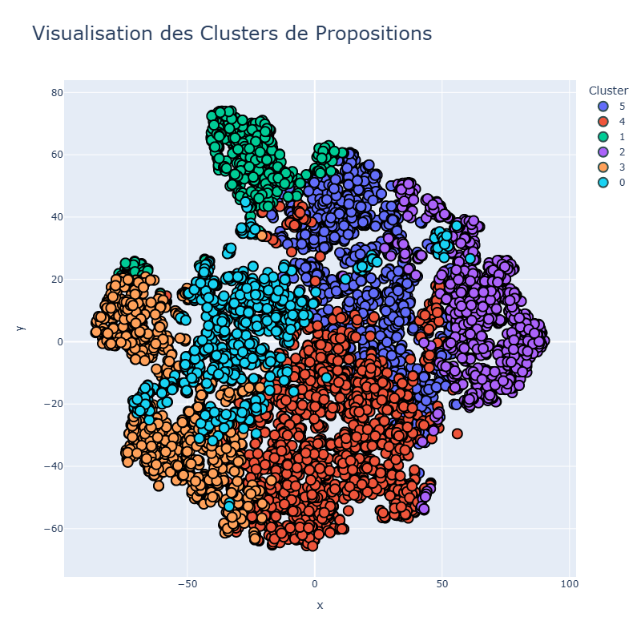
Répartition Thématique des Termes : Analyse t-SNE des Données Textuelles
Les mots proches dans l'espace graphique partagent des contextes similaires, permettant de détecter des clusters de sujets pertinents

Slide 15
Analyse des thèmes dominants dans les propositions des citoyens
La Poste

Slide 16
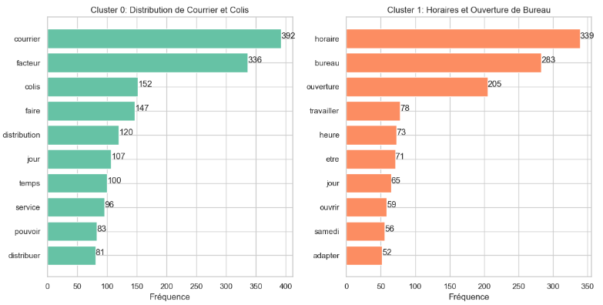
Focus sur la Distribution et les Horaires d'Opération de La Poste
Ces graphiques illustrent les principaux sujets de préoccupation des citoyens, mettant en lumière les aspects essentiels de la distribution des colis et la gestion des horaires d'ouverture des bureaux de poste

Slide 17
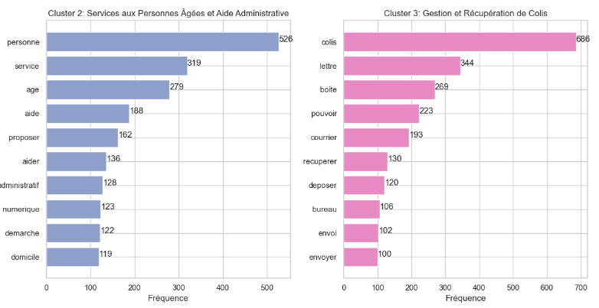
Priorités dans l'Assistance aux Seniors et la Logistique des Colis
Ces graphiques détaillent les préoccupations principales des citoyens concernant l'assistance administrative pour les personnes âgées et l'efficacité dans la gestion des colis, soulignant les axes d'amélioration pour les services postaux

Slide 18
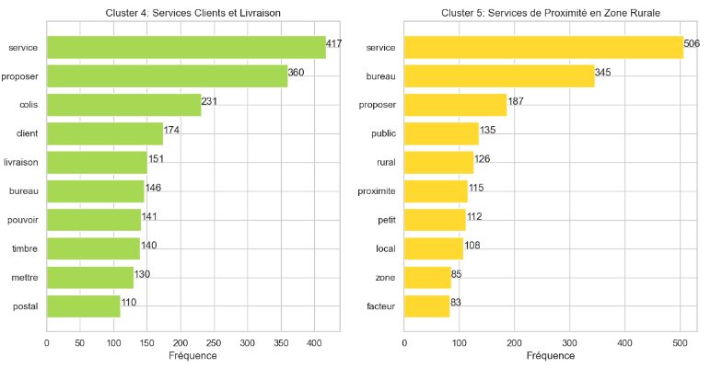
Optimisation des Services Clients et Expansion en Zone Rurale
Les données illustrent les axes prioritaires pour améliorer l'engagement client et étendre les services en milieu rural, mettant en avant les besoins spécifiques en termes de livraison et de proximité

Slide 19
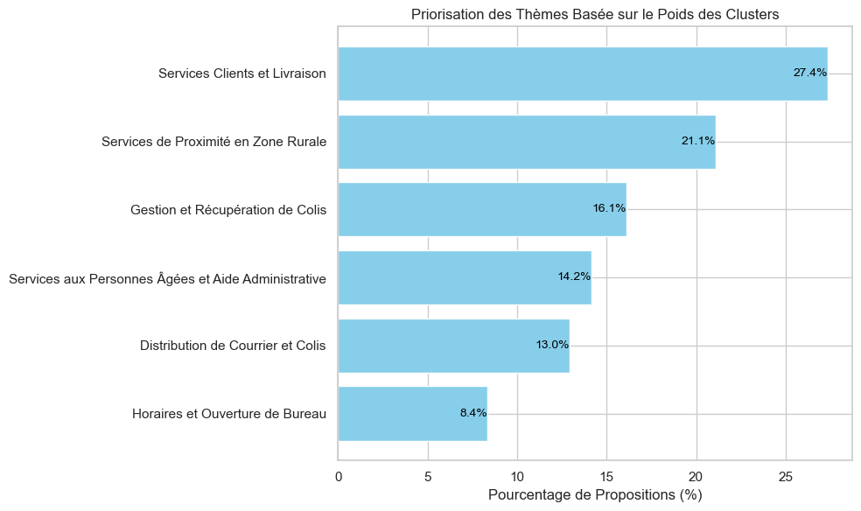
Répartition des Priorités Basée sur les Besoins des Usagers
Ce graphique montre comment les différentes demandes des usagers se répartissent en termes de priorité, avec un accent particulier sur les services clients et la livraison, illustrant les domaines où La Poste pourrait concentrer ses efforts de développemen

Slide 20
Conclusion
La Poste

Slide 24
Renforcer les services de distribution pour améliorer la rapidité et la couverture

Slide 25
Plan
Présentation de la source des données
L'objectif de la consultation
Présentation du rôle de l'équipe
Analyse exploratoire
Modélisation et proposition de thèmes

Slide 26
Analyse exploratoire
La Poste

Slide 27
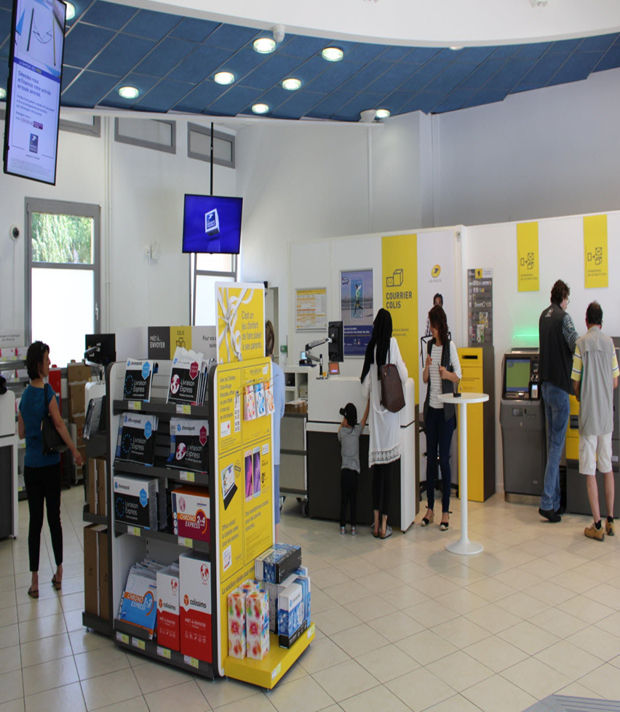
Groupe la Poste ?
Distribution du courrier
Livraison de colis en France et à l’international
Services de confiance numérique
Services bancaires, assurance, téléphonie, maintien à domicile, facilitation de l’accès aux services publics, lutte contre l’illectronisme…

Slide 29
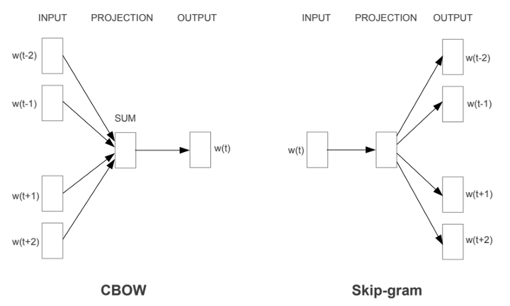
Word2Vec

Slide 31
Répartition Thématique des Termes : Analyse t-SNE des Données Textuelles
Les mots proches dans l'espace graphique partagent des contextes similaires, permettant de détecter des clusters de sujets pertinents

Slide 32
Répartition Thématique des Termes : Analyse t-SNE des Données Textuelles
Les mots proches dans l'espace graphique partagent des contextes similaires, permettant de détecter des clusters de sujets pertinents

Slide 37
Analyse des Fréquences des Termes et Expressions Clés

Slide 38
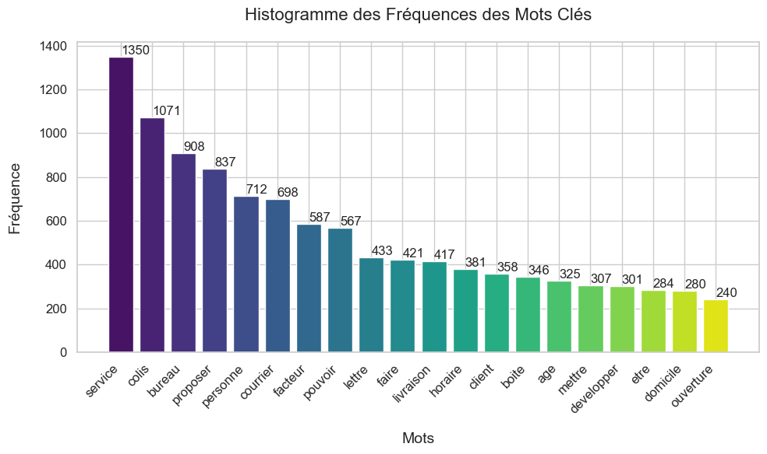
Analyse des Fréquences des Termes et Expressions Clés
L'accent est mis sur l'amélioration des services existants et l'innovation en réponse aux demandes spécifiques des zones rurales et urbaines.

Slide 39

Analyse Détaillée des Expressions Fréquentes: Trigrammes et Quadrigrammes

Slide 40
Analyse Visuelle des Propositions Citoyennes
Ce nuage de mots reflète les termes les plus fréquemment cités dans les suggestions des citoyens, mettant en évidence les priorités et les intérêts pour l'avenir de La Poste :
Les concepts de service, bureau, colis, livraison, et courrier dominent, suggérant des axes prioritaires pour le développement futur

Slide 41
Analyse Visuelle des Propositions Citoyennes
Ce nuage de mots reflète les termes les plus fréquemment cités dans les suggestions des citoyens, mettant en évidence les priorités et les intérêts pour l'avenir de La Poste :
Chaque mot représente une facette des attentes citoyennes, avec des termes plus grands indiquant une mention plus fréquente
Les concepts de service, bureau, colis, livraison, et courrier dominent, suggérant des axes prioritaires pour le développement futur

Slide 42
Rôle de l'équipe Data Science
Utilisation des techniques de NLP pour analyser les propositions des citoyens et transformer ces données brutes en informations utiles :
Extraction des mots et phrases les plus fréquents pour identifier les tendances principales.
Utilisation de Word2Vec pour analyser les contextes et les relations entre les mots.
Clustering des propositions pour regrouper les idées similaires et déceler des motifs communs.
Visualisation des données avec t-SNE pour représenter les relations entre les propositions de manière intuitive

Slide 43
Pourquoi lancer cette consultation ?
Face à l’évolution des usages et des modes de consommation, les besoins changent et La Poste doit se renouveler pour continuer à y répondre, en gardant ce qui fonde son identité : rester au plus près de chacun et accompagner les mutations de la société.

Slide 44
Groupe la Poste ?
Distribution du courrier
Livraison de colis en France et à l’international
Services de confiance numérique
téléphonie
Banque
assurance
La Poste est un partenaire essentiel du quotidien des Français

Slide 45
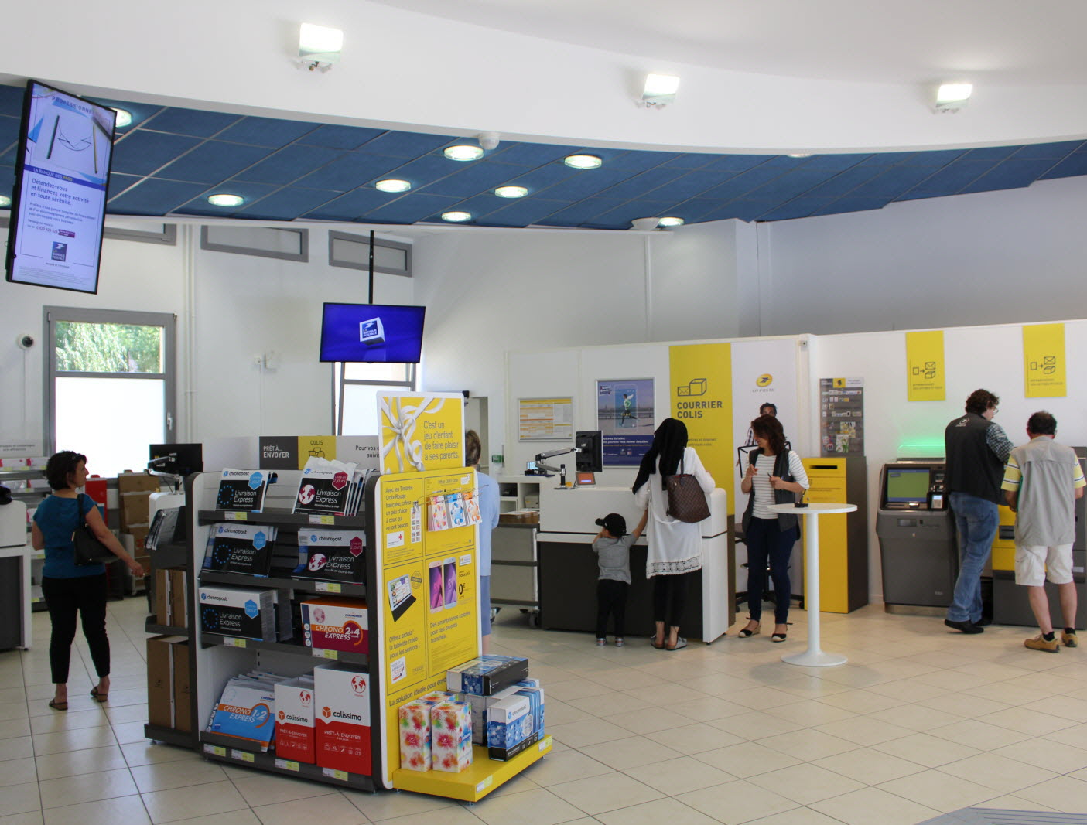
Groupe la Poste
Distribution du courrier
Livraison de colis en France et à l’international
Services de confiance numérique
Bancaires
assurance,
téléphonie
La Poste est un partenaire essentiel du quotidien des Français

Slide 46
Pourquoi lancer cette consultation ?
Face à l’évolution des usages et des modes de consommation, les besoins changent et La Poste doit se renouveler pour continuer à y répondre, en gardant ce qui fonde son identité : rester au plus près de chacun et accompagner les mutations de la société.

Slide 47
Pourquoi lancer cette consultation ?
Face à l’évolution des usages et des modes de consommation, les besoins changent et La Poste doit se renouveler pour continuer à y répondre, en gardant ce qui fonde son identité : rester au plus près de chacun et accompagner les mutations de la société.

Slide 48
Pourquoi lancer cette consultation ?
Face à l’évolution des usages et des modes de consommation, les besoins changent et La Poste doit se renouveler pour continuer à y répondre, en gardant ce qui fonde son identité : rester au plus près de chacun et accompagner les mutations de la société.

